Slide 1
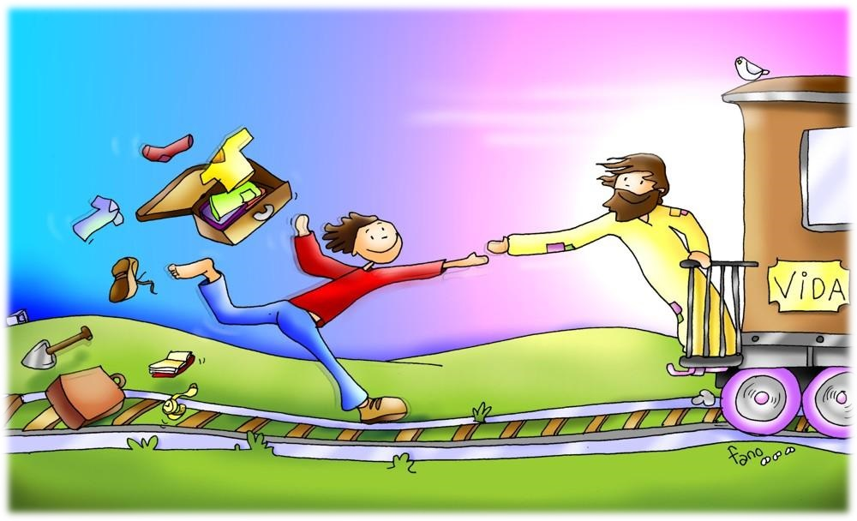
JESUS EZAGUTU NAHI?
BIZIA

Slide 2
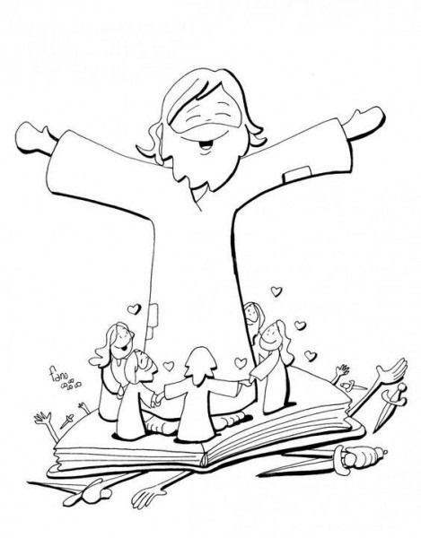
Jesus eta haurrak (Mk 10,13-16; Lk 18,15-17)
Behin batean, haurrak eraman zizkioten Jesusi, haien gain
eskuak ezarriz otoitz egin zezan; ikasleek, berriz, bidali
egiten zituzten.
Jesusek baina zera esan zien: «Utzi haurrei niregana
etortzen, ez galarazi, haiek baitira Jainkoaren gogoko.
Eta, haurrekin egon ondoren, joan egin zen handik.
KATEKESIA:
Zertarako parrokiko katekesian hasi? Jesus ezagutzeaz gain,
bere taldeko egin gaitezkeelako.
Gure herriko Beste haur batzuekin. Fedea zer den ezagutzeko.
Zure auzoko edo herriko parrokian izen eman dezakezu.
ANIMATU ETA ETORRI ZAITEZ. DENON ARTEAN TALDE BIKAINA OSATU DEZAKEGU

Slide 3
Pastoralgilearentzat:
Ikastetxe erlijioso batean ikasteak, Jesus ere ezagutu nahi dugula esan nahi du. Eta Jesusek bere ELKARTEAN parte hartzera gonbidatzen gaitu.
Talde ezberdinak ditugu: Kiroletakoak, dantzakoak, marrazki edo arteetakoak, musika eskolakoak… eta Parrokiakoak.
Parrokia ezagutu nahi? Eskolaz kanpoko ekintza bat baino gehiago da: Jesusen ikasle izatea zer den ikusi eta esperimentatzeko gunea. Gure Fedean sakontzeko tokia. Eta adin guztietako herritarrak elkartu eta fedea ospatzeko tokia: Elizan elkartuz igandeetan, adibidez.
Haurrak Parrokian izen ematera animatzeko:
“JESUS EZAGUTU NAHI” leloa duen orria banatuko zaie haurrei. Irudi batekin: ZER IKUSTEN DA? Jesus trenean doa, berarekin igo nahi? Eta abentura berri batean murgildu nahi? (honelako galderak egin ditzakegu)
Atzean irakurgai bat dago, Ebanjelioetatik ateratakoa. Jesusek haurrek bera ezagutu dezatela nahi du eta gonbidapena egiten digu (dizue haurrei).
Irakasleak ahoz gora irakurriko die: ondoren haurrei ea zer kontatzen den esatera gonbidatuko ditu. Ulertzen eta barneratzen laguntzeko.
Eta orriari buelta ematera gonbidatuko ditugu. Jesus dugu eta haur talde bat, bera ezagutu nahi dutenak. Gu izan gaitezke ume talde horretakoa.

